Slide 1
Mide una vez,
encuéntralo siempre
min 0–2
TALLER EN LÍNEA · 90 MINUTOS
Tu fichero de medidas y especificaciones en el teléfono, con apoyo de inteligencia artificial
App: Mi fichero de trabajos a medida · Para personas que fabrican a medida
Notes:
TIEMPO: minuto 0 a 2 (2 min) · Bloque: 1 · Situación
QUÉ DECIR
Bienvenida. Hoy vamos a resolver algo que pasa en casi todos los talleres: medir bien un trabajo y, semanas después, no encontrar las medidas o no saber cuál era la correcta. Vamos a usar una app que guarda todo en el teléfono y una IA externa para ordenar apuntes.
QUÉ HACER
Preséntate en 30 segundos. Pide que escriban en el chat su oficio y su ciudad.
PENDIENTE DE COMPROBAR EN UN TELÉFONO REAL (no presentarlo como verificado)
La app se probó de forma automática en Chromium (escritorio y ancho de teléfono). El APK compila y está firmado, pero aún no se ha instalado ni probado en un teléfono Android real.
PREPARACIÓN
Ten tu teléfono con la app instalada y vacía (sin proyectos). Ten listo el ejemplo «Entre Hilos» por si algo falla: Copias → «Cargar el ejemplo». Ten abierta la IA externa en otra pestaña.
TRANSICIÓN
Empecemos con una historia que seguro les suena.

Slide 2
¿Dónde quedaron las medidas?
1 · SITUACIÓN
min 2–5
Rosa tiene «Entre Hilos», un taller de cortinas en Mixco.
Mide en casa de la clienta y anota en un cuaderno.
Manda fotos por WhatsApp a su costurera.
Tres meses después, la clienta pide «otra igual».
Lucía R – cortinas casa
sala: ventana 1.80 ancho x 150
alto. riel 2.20. del riel al piso
2,50. techo-riel 10cm. 2 paños
comedor: 120 x 140, riel 160,
al piso 240. 1 paño
ojo: volver a medir ancho sala
ACTIVIDAD · CHAT
¿Dónde anotas hoy tus medidas? Escribe una palabra: cuaderno, WhatsApp, memoria…
Apuntes ficticios, como los deja una visita real: unidades mezcladas y un dato que falta.
Notes:
TIEMPO: minuto 2 a 5 (3 min) · Bloque: 1 · Situación
QUÉ DECIR
Rosa y su negocio son ficticios, pero la situación es real. Lean los apuntes de la derecha: hay metros y centímetros mezclados, y una nota que dice «volver a medir». Si Rosa pierde el cuaderno o confunde la versión, el error se paga en tela.
PREGUNTA O ACTIVIDAD
Pide que escriban en el chat dónde anotan hoy sus medidas. Lee 4 o 5 respuestas en voz alta.
RESPUESTA ESPERADA
Cuaderno, hojas sueltas, WhatsApp, fotos con flechas, memoria. Todas valen; el problema es que quedan dispersas y sin historial.
TRANSICIÓN
¿Qué pasa cuando eso sale mal?

Slide 3
Improvisar sale caro
1 · SITUACIÓN
min 5–8
Q221
tela para rehacer un paño
(2,60 m × Q85 el metro)
Cortó con 180 cm de ancho; la ventana medía 182 cm.
El paño quedó corto: hubo que repetirlo.
Más medio día de trabajo y una entrega tarde.
Nadie sabía qué medida era la última.
CÓMO SALE LA CUENTA
250 cm del riel al piso + 10 cm de dobladillo = 260 cm = 2,60 m. 2,60 × Q85 = Q221. Precio de ejemplo: usa el de tu proveedor.
Notes:
TIEMPO: minuto 5 a 8 (3 min) · Bloque: 1 · Situación
QUÉ DECIR
Este es el costo de no tener una medida confiable. La cuenta es sencilla: el paño va del riel al piso, 250 cm, más 10 cm de dobladillo: 260 cm de tela, o sea 2,60 m. A Q85 el metro (precio de ejemplo) son Q221, sin contar la mano de obra ni el viaje.
PREGUNTA O ACTIVIDAD
¿A alguien le ha pasado algo parecido? ¿Cuánto le costó? Pide uno o dos ejemplos por micrófono.
RESPUESTA ESPERADA
Ejemplos típicos: cortar de menos, comprar material de más, volver a medir en otra visita.
TRANSICIÓN
Entonces, ¿qué necesita una medida para ser útil dentro de seis meses?

Slide 4
Lo que vas a lograr hoy
1 · SITUACIÓN
min 8–10
1
Registrar
Una ficha con medidas, unidad, especificaciones y foto.
2
Corregir
Una medida, con versión nueva e historial.
3
Usar IA externa
Ordenar apuntes, verificar y aplicar en la app.
→
→
AL TERMINAR TENDRÁS
La app instalada y adaptada a tu oficio.
Un proyecto de práctica resuelto con su hoja de trabajo en PDF.
Una copia de seguridad guardada y recuperada.
PREGUNTA DEL DÍA
¿Qué necesita una medida para ser útil en 6 meses?
Notes:
TIEMPO: minuto 8 a 10 (2 min) · Bloque: 1 · Situación
QUÉ DECIR
Estos son los tres objetivos: los vamos a poder ver en tu teléfono al final. Y esta es la pregunta que vamos a responder durante la clase.
PREGUNTA O ACTIVIDAD
Pide respuestas rápidas en el chat a la pregunta del día. No la respondas todavía: vuelve a ella al final.
RESPUESTA ESPERADA
Nombre de lo que se midió, número, unidad, fecha, y saber si es la última versión.
TRANSICIÓN
Antes de abrir la app, aprendamos cuatro ideas que la hacen útil.

Slide 5
Cliente, proyecto y ficha
2 · CONCEPTOS
min 10–13
1
Cliente
Lucía Ramírez
2
Proyecto
Cortinas sala y comedor
3
Ficha
Ventana sala · Ventana comedor
→
→
Una ficha por cada cosa que fabricas: una ventana, un sillón, una prenda.
La ficha nace de una plantilla: Cortina, Mueble tapizado, Prenda a medida o libre.
El buscador encuentra por nombre de cliente, proyecto o ficha.
PREGUNTA
En tu oficio, ¿qué sería una «ficha»?
Notes:
TIEMPO: minuto 10 a 13 (3 min) · Bloque: 2 · Conceptos
QUÉ DECIR
La app ordena la información en tres niveles. El cliente es la persona. El proyecto es el encargo: «cortinas de sala y comedor». Cada ficha es una pieza que se fabrica y se mide aparte. Si la clienta tiene dos ventanas distintas, son dos fichas en el mismo proyecto.
PREGUNTA O ACTIVIDAD
¿Qué sería una ficha en tu oficio? Ejemplos: una silla, un vestido, una puerta.
RESPUESTA ESPERADA
Cualquier objeto que se mide y se fabrica por separado.
TRANSICIÓN
Dentro de la ficha, lo más importante son las medidas.

Slide 6
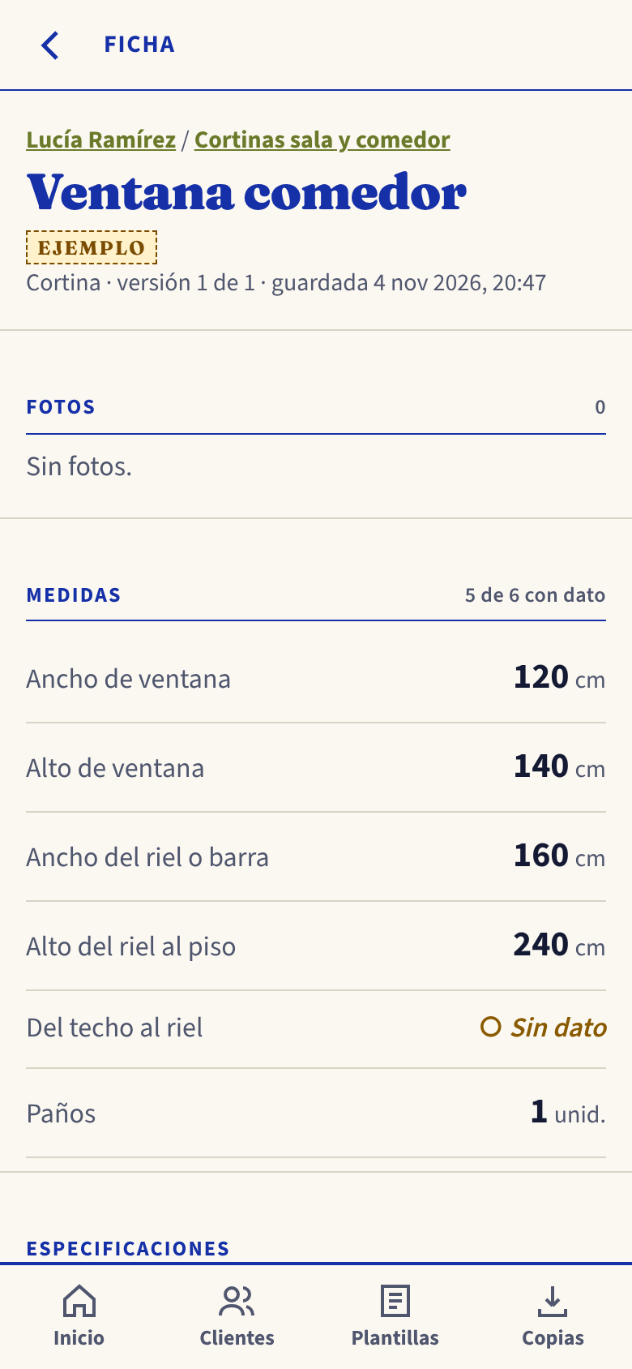
Una medida útil: nombre, número y unidad
2 · CONCEPTOS
min 13–19
Lo que anotaste | Valor | Problema
ventana 1.80 | 1.80 | ¿metros o cm?
riel 2.20 | 2.20 | ¿metros o cm?
techo-riel | — | no se midió
Ancho de ventana | 180 cm | Completo
La app acepta coma o punto decimal.
Unidades: mm, cm, m, pulg y unid.
Si escribes «2.200» en cm, pregunta si quisiste decir 2200 o 2.2.
REGLA
Vacío no es cero
Si no mediste, deja el campo vacío: la app escribe «Sin dato». El 0 solo para una medida que de verdad es cero.
Captura real: «Sin dato» en la ficha
Notes:
TIEMPO: minuto 13 a 19 (6 min) · Bloque: 2 · Conceptos
QUÉ DECIR
Una medida sin unidad no sirve: «1.80» puede ser 1,80 m o un error. Cada medida en la app tiene su nombre, su número y su unidad, y la unidad se elige en cada medida. La regla más importante del taller: vacío no es cero. Si no mediste del techo al riel, el campo queda vacío y la ficha dice «Sin dato». Un cero significaría que el riel está pegado al techo.
QUÉ HACER
Señala en la captura la línea «Del techo al riel · Sin dato» con el círculo vacío.
PREGUNTA O ACTIVIDAD
Pregunta: «En la ventana del comedor no se midió del techo al riel. ¿Qué escribimos: 0 o nada?»
RESPUESTA ESPERADA
Nada. Queda vacío y aparece como «Sin dato». En la hoja de trabajo dirá «SIN DATO — completar».
TRANSICIÓN
No todo es número: también hay que registrar materiales y acabados.

Slide 7
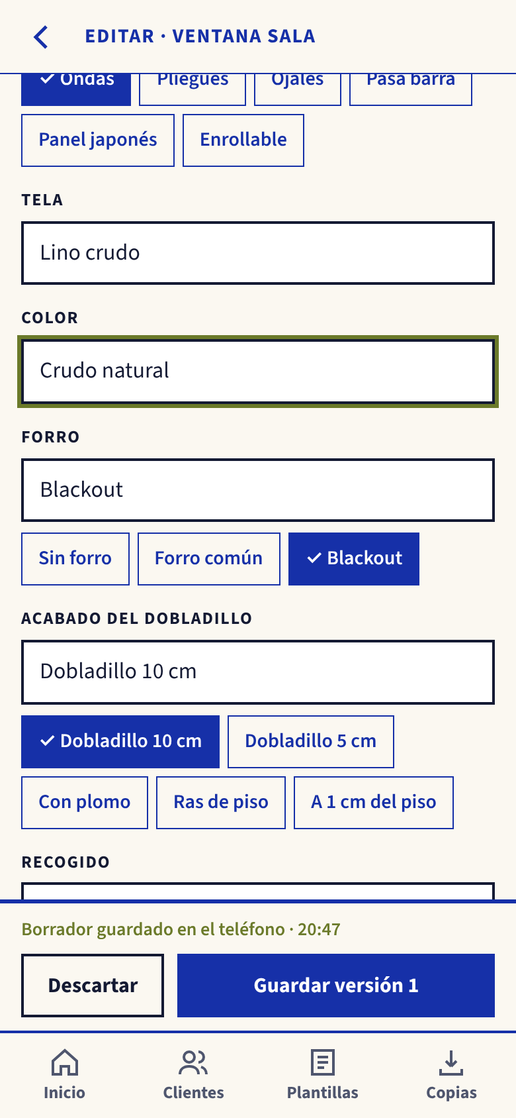
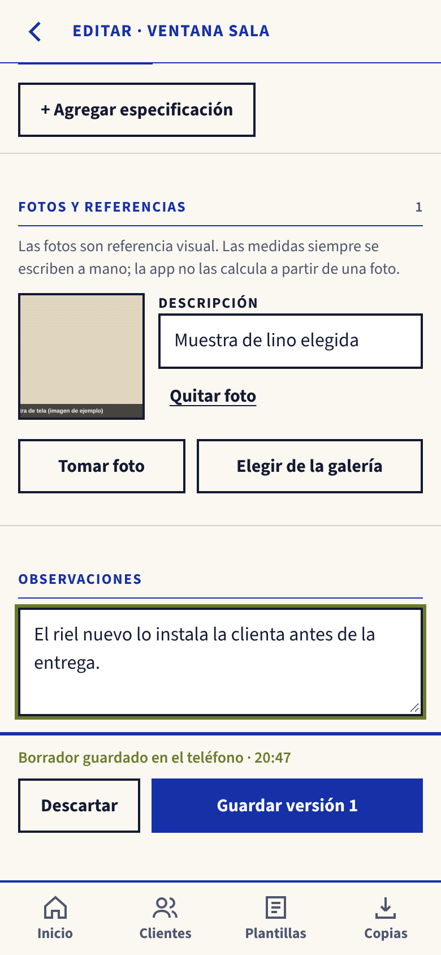
Especificaciones y fotos
2 · CONCEPTOS
min 19–21
Especificación: lo que no es número. Tela, color, forro, acabado.
Las plantillas traen opciones para tocar: Ondas, Blackout, Dobladillo 10 cm.
La foto es referencia visual: tela elegida, riel, detalle.
IMPORTANTE
La app no mide nada a partir de una foto. Las medidas las escribe y verifica la persona.
Especificaciones con opciones
Foto con descripción
Notes:
TIEMPO: minuto 19 a 21 (2 min) · Bloque: 2 · Conceptos
QUÉ DECIR
Las especificaciones responden «¿con qué y cómo?». En la plantilla de cortina hay tipo, tela, color, forro, acabado del dobladillo y recogido; puedes tocar una opción o escribir otra. La foto se toma con la cámara o se elige de la galería y lleva una descripción. Ojo: la app no calcula medidas desde la foto, ni tiene inteligencia artificial adentro.
PENDIENTE DE COMPROBAR EN UN TELÉFONO REAL (no presentarlo como verificado)
Tomar foto con la cámara y elegir de la galería desde el APK (en Chromium se probó adjuntar un archivo de imagen).
TRANSICIÓN
¿Qué pasa cuando hay que corregir una medida?

Slide 8
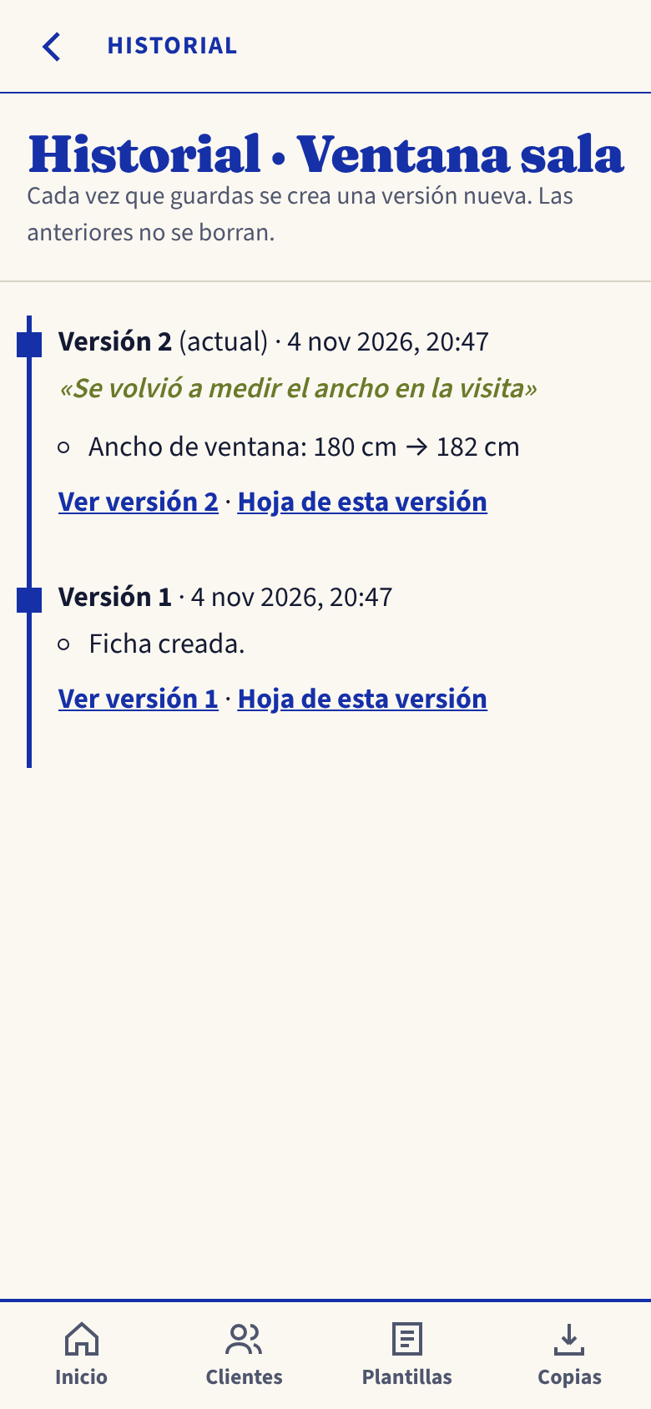
Corregir sin borrar: versiones
2 · CONCEPTOS
min 21–23
v1
180 cm
Primera medición
v2
182 cm
«Se volvió a medir»
→
Mientras escribes, todo queda como borrador en el teléfono.
«Guardar versión» crea una versión nueva; las anteriores se conservan.
El Historial muestra qué cambió y por qué.
Historial: 180 cm → 182 cm
Notes:
TIEMPO: minuto 21 a 23 (2 min) · Bloque: 2 · Conceptos
QUÉ DECIR
Cuando corriges, no se borra lo anterior: se crea la versión 2 y el historial lo dice en palabras: «Ancho de ventana: 180 cm → 182 cm», con el motivo que escribiste. Si cierras la app a mitad de una edición, el borrador se queda guardado y la ficha avisa «Hay cambios sin guardar como versión».
RESPUESTA ESPERADA
Si guardas sin cambiar nada, la app no crea versión nueva y lo avisa.
TRANSICIÓN
Y una idea que casi nadie tiene clara: guardar no es lo mismo que respaldar.

Slide 9
Guardado en el teléfono ≠ copia de seguridad
2 · CONCEPTOS
min 23–25
Si… | Tus fichas
Cierras y vuelves a abrir la app | Siguen ahí
Instalas una versión nueva encima | Siguen ahí*
Desinstalas la app o borras sus datos | Se pierden
Pierdes o cambias el teléfono | Se pierden sin copia
COPIA DE SEGURIDAD
Un archivo .zip fuera del teléfono
Fichas con todo su historial, fotos y plantillas. En Drive, correo o computadora.
* Con el mismo APK firmado con la misma clave. La app no usa el respaldo automático de Google: la única copia es la que guardas tú.
HÁBITO
Una copia cada semana y después de cada trabajo importante.
Notes:
TIEMPO: minuto 23 a 25 (2 min) · Bloque: 2 · Conceptos
QUÉ DECIR
La app guarda todo dentro del teléfono, en su almacenamiento privado, sin internet ni cuenta. Eso la hace rápida y privada, pero si el teléfono se pierde o desinstalas la app, se pierde todo. Una copia de seguridad es otra cosa: un archivo que tú guardas fuera del teléfono. Además, la app tiene desactivado el respaldo automático de Google, así que nadie más lo hace por ti.
PREGUNTA O ACTIVIDAD
Pregunta: «Si mañana te roban el teléfono, ¿qué fichas recuperas?»
RESPUESTA ESPERADA
Solo las que estén en la última copia guardada fuera del teléfono.
PENDIENTE DE COMPROBAR EN UN TELÉFONO REAL (no presentarlo como verificado)
Que los datos sigan después de cerrar la app, reiniciar el teléfono e instalar una versión nueva encima (en Chromium sí se comprobó al cerrar y volver a abrir).
TRANSICIÓN
Ya tenemos las ideas. Ahora resolvamos el caso completo, paso a paso.

Slide 10
El caso: las dos ventanas de Lucía
3 · DEMOSTRACIÓN GUIADA
min 25–27
Lucía Ramírez – cortinas casa
sala: ventana 1.80 ancho x 150 alto.
riel 2.20. del riel al piso 2,50.
techo-riel 10cm. 2 paños
comedor: 120 x 140, riel 160,
al piso 240. 1 paño, recoge a la izq
las 2 en ondas, lino crudo natural
sala con blackout, comedor forro normal
dobladillo 10 en todas
ACTIVIDAD · 1 MINUTO
Antes de cargar, busca:
¿Qué números están en metros?
¿Qué dato falta en el comedor?
¿Qué no se anotó en la sala?
ORIGEN DE LOS DATOS
Clienta, negocio y medidas son ficticios, creados para el taller.
Notes:
TIEMPO: minuto 25 a 27 (2 min) · Bloque: 3 · Demostración guiada
QUÉ DECIR
Estos son los apuntes de la visita. Antes de tocar el teléfono, leemos con lupa. Es el paso «organizar» que luego haremos con la IA.
PREGUNTA O ACTIVIDAD
Da un minuto y pide respuestas por chat.
RESPUESTA ESPERADA
1.80, 2.20 y 2,50 están en metros: se cargan como 180, 220 y 250 cm. En el comedor falta «del techo al riel»: queda vacío. En la sala no se anotó el recogido: queda vacío.
TRANSICIÓN
Vamos a la app. Compartan pantalla conmigo o sigan en su teléfono.

Slide 11
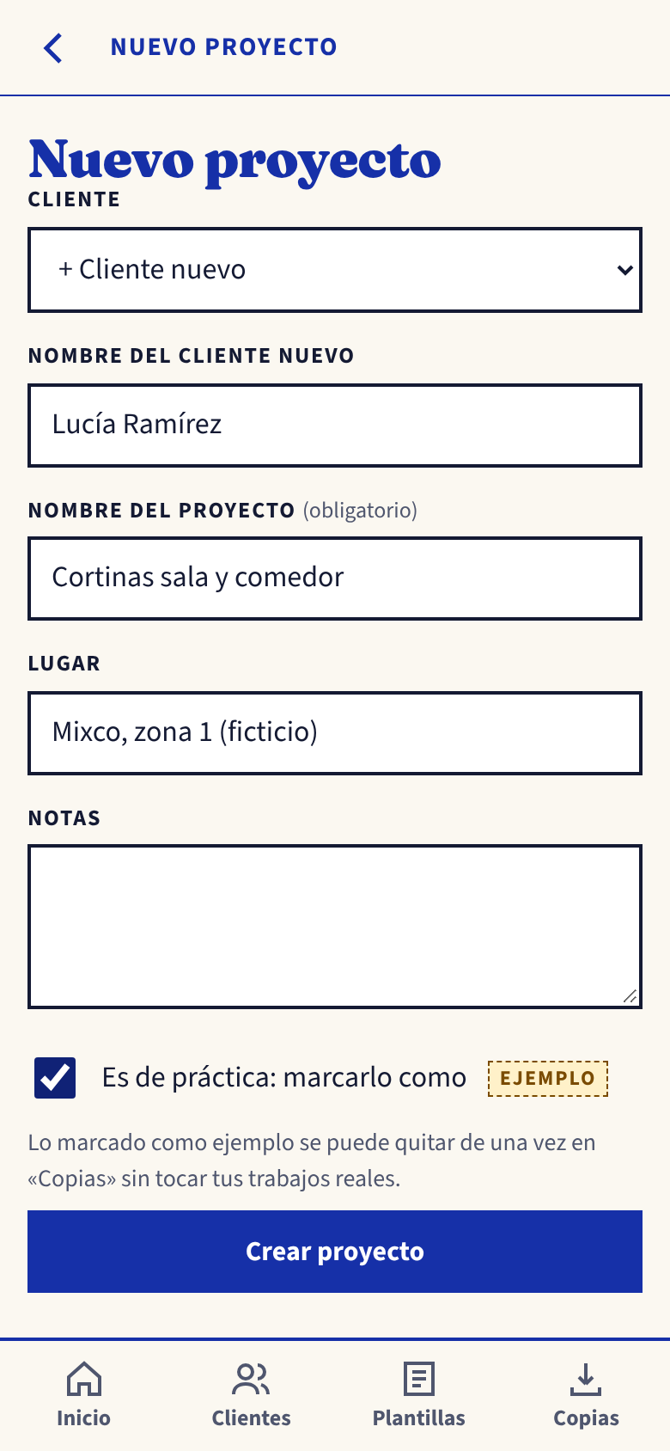
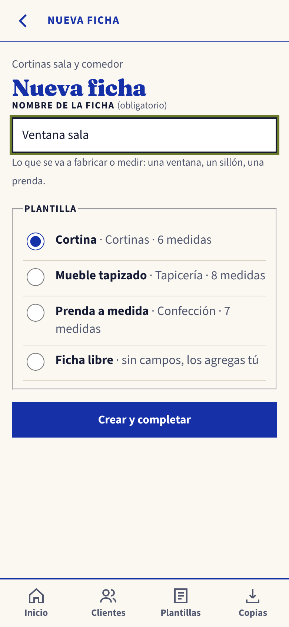
Pasos 1 y 2 · Proyecto de práctica y ficha
3 · DEMOSTRACIÓN GUIADA
min 27–30
Inicio → + Nuevo proyecto
Cliente nuevo: Lucía Ramírez
Proyecto: Cortinas sala y comedor
Marca «Es de práctica»: queda con la etiqueta EJEMPLO
+ Nueva ficha → «Ventana sala»
Plantilla: Cortina (6 medidas)
Nuevo proyecto de práctica
Elegir plantilla
Notes:
TIEMPO: minuto 27 a 30 (3 min) · Bloque: 3 · Demostración guiada
QUÉ DECIR
Marcamos «Es de práctica» para separar este ejercicio de los trabajos reales: así se puede borrar de una vez al final, sin tocar nada propio. Luego creamos la primera ficha con la plantilla Cortina.
QUÉ HACER
Hazlo en vivo, despacio, leyendo cada campo en voz alta.
PENDIENTE DE COMPROBAR EN UN TELÉFONO REAL (no presentarlo como verificado)
Instalación del APK y primera apertura en el teléfono.
TRANSICIÓN
Ahora las medidas, con su unidad.

Slide 12
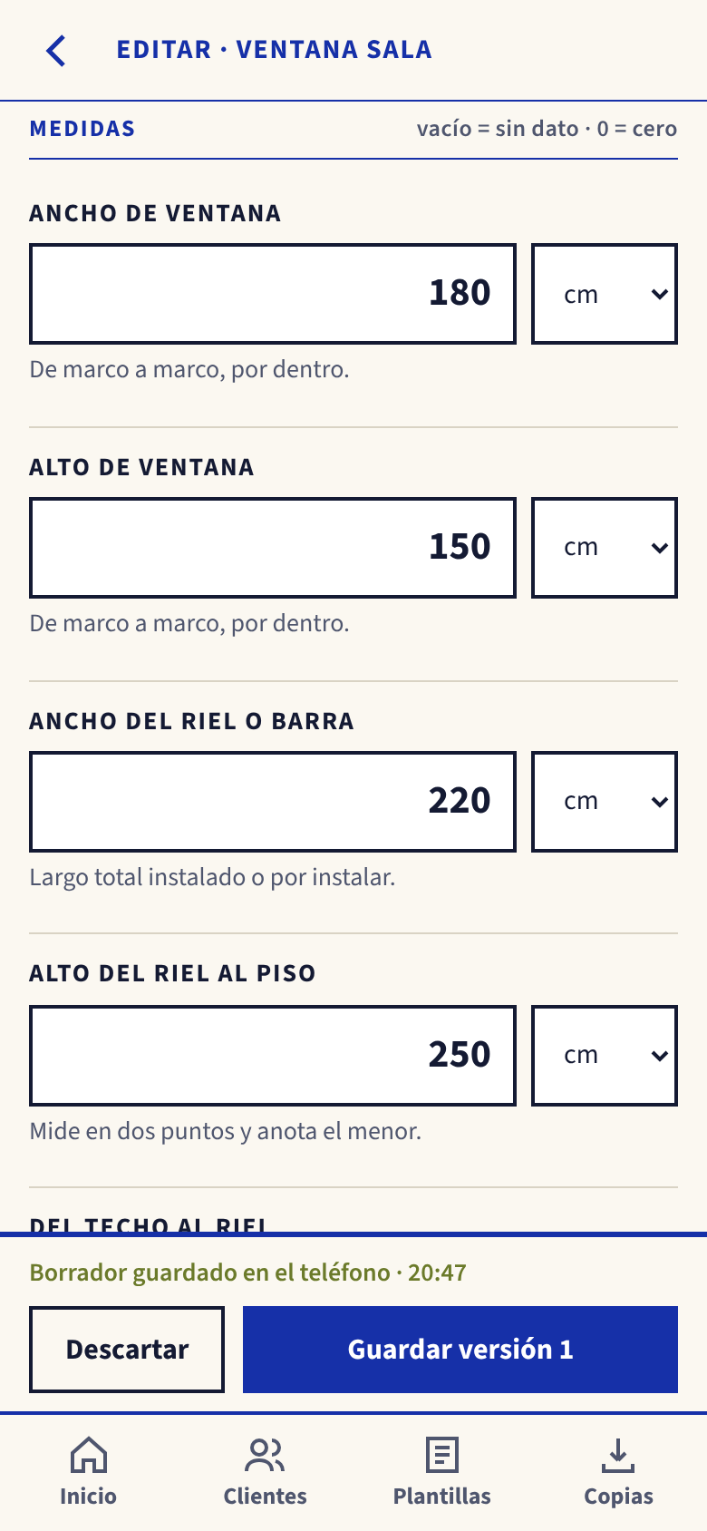
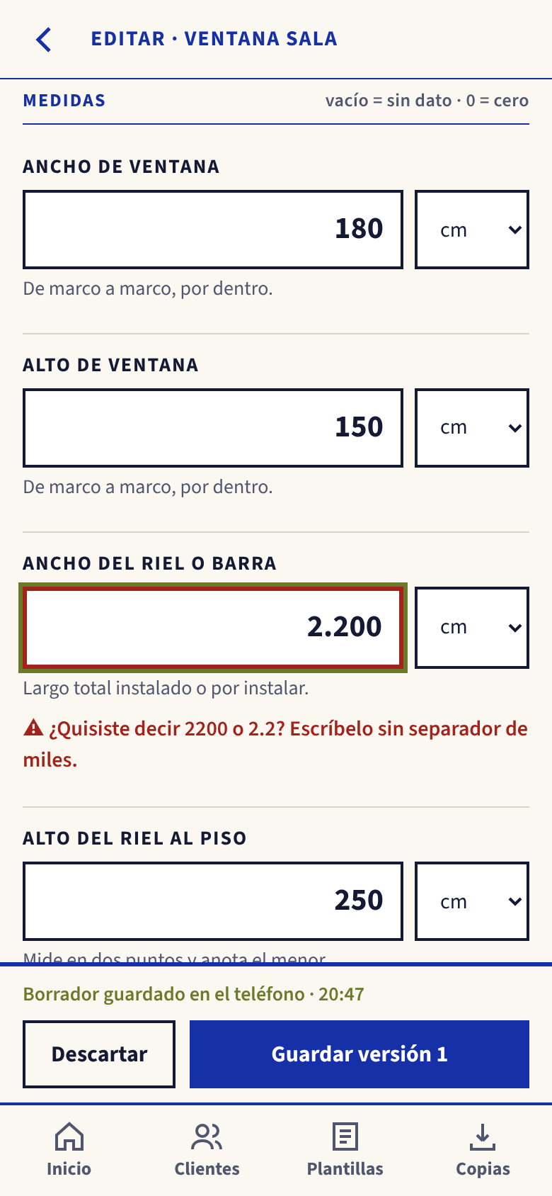
Paso 3 · Medidas en una sola unidad
3 · DEMOSTRACIÓN GUIADA
min 30–34
Medida (Ventana sala) | Se carga
Ancho de ventana | 180 cm
Alto de ventana | 150 cm
Ancho del riel o barra | 220 cm
Alto del riel al piso | 250 cm
Del techo al riel | 10 cm
Paños | 2 unid.
ERROR QUE LA APP DETECTA
«2.200» en cm: pregunta si es 2200 o 2.2.
Medidas con unidad
Número ambiguo
Notes:
TIEMPO: minuto 30 a 34 (4 min) · Bloque: 3 · Demostración guiada
QUÉ DECIR
Convertimos los metros a centímetros antes de escribir: 1,80 m son 180 cm, 2,20 m son 220 cm y 2,50 m son 250 cm. Todo en cm para que nadie se confunda. La app acepta coma o punto. Si alguien escribe «2.200» en centímetros, la app no adivina: pregunta si quisiste decir 2200 o 2.2.
PREGUNTA O ACTIVIDAD
Pregunta: «¿Y si escribo 1.80 en un campo de cm?»
RESPUESTA ESPERADA
La app lo guarda como 1.8 cm, porque es un número válido. No lo detecta: por eso hay que revisar que el valor tenga sentido. Es uno de los errores frecuentes.
TRANSICIÓN
Ahora lo que no es número.

Slide 13
Paso 4 · Especificaciones y foto de referencia
3 · DEMOSTRACIÓN GUIADA
min 34–37
Tipo: Ondas · Forro: Blackout
Acabado: Dobladillo 10 cm
Tela: Lino crudo · Color: Crudo natural
Recogido: vacío (no se anotó)
Foto: «Tomar foto» o «Elegir de la galería»
Descripción: «Muestra de lino elegida»
Tocar opciones
Foto y observaciones
Notes:
TIEMPO: minuto 34 a 37 (3 min) · Bloque: 3 · Demostración guiada
QUÉ DECIR
Tocamos las opciones; también se puede escribir otra. Dejamos «Recogido» vacío porque los apuntes de la sala no lo dicen: no lo suponemos. La foto es una referencia de la tela; en la demostración usamos una imagen de ejemplo, nunca fotos de casas de clientes sin permiso.
QUÉ HACER
Toma una foto de cualquier tela o papel que tengas a mano.
PENDIENTE DE COMPROBAR EN UN TELÉFONO REAL (no presentarlo como verificado)
Cámara y galería desde el APK; tamaño y calidad de la foto guardada.
TRANSICIÓN
Guardamos y vemos qué pasa con lo que falta.

Slide 14
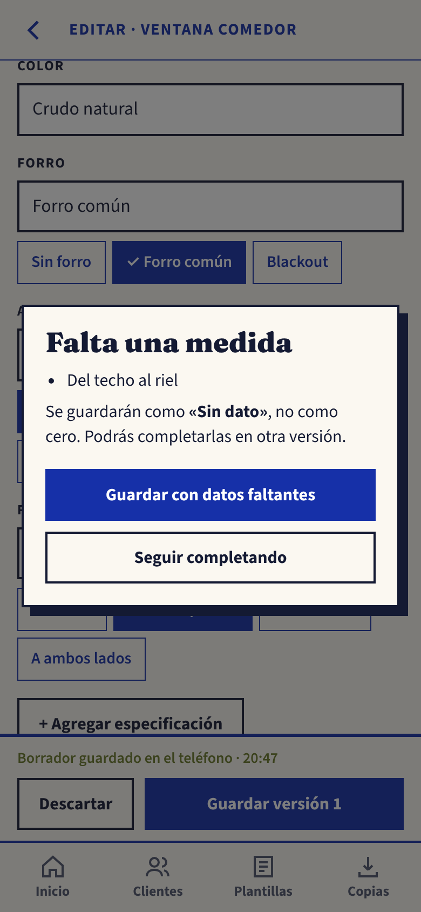
Paso 5 · Guardar, aunque falte un dato
3 · DEMOSTRACIÓN GUIADA
min 37–39
Ficha «Ventana comedor» con sus medidas.
«Del techo al riel» queda vacío.
Al guardar, la app avisa qué falta.
Elige: «Seguir completando» o «Guardar con datos faltantes».
LO QUE NO HACE
No rellena con cero ni estima. Lo que falta se queda como «Sin dato» hasta que lo midas.
Aviso de medida faltante
Ficha guardada: 5 de 6 con dato
Notes:
TIEMPO: minuto 37 a 39 (2 min) · Bloque: 3 · Demostración guiada
QUÉ DECIR
Creamos la segunda ficha con los datos del comedor: 120, 140, 160, 240 y 1 paño. Al tocar «Guardar versión 1», la app avisa: «Falta una medida: Del techo al riel». Podemos completarla o guardar así. Guardamos: la ficha dice «5 de 6 con dato».
TRANSICIÓN
Ahora el momento clave: la corrección.

Slide 15
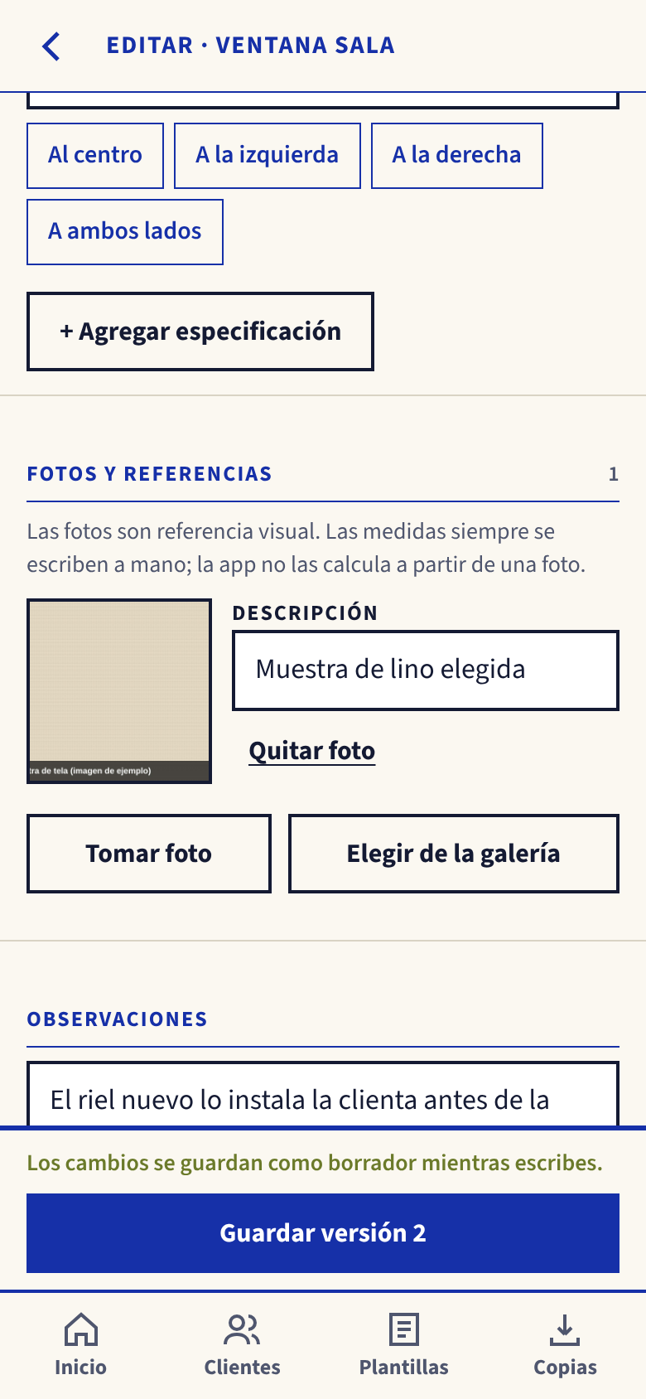
Paso 6 · Corregir de 180 a 182 y ver el historial
3 · DEMOSTRACIÓN GUIADA
min 39–41
Ventana sala → Editar ficha
Ancho de ventana: 182
¿Qué cambió y por qué? «Se volvió a medir el ancho»
Guardar versión 2
Historial: la versión 1 sigue ahí
Motivo del cambio
Qué cambió
Notes:
TIEMPO: minuto 39 a 41 (2 min) · Bloque: 3 · Demostración guiada
QUÉ DECIR
En la segunda visita, el ancho de la sala midió 182 cm. Editamos, escribimos el motivo y guardamos la versión 2. El historial muestra «Ancho de ventana: 180 cm → 182 cm» y el motivo. Si alguien imprimió la hoja con la versión 1, se nota: la hoja dice qué versión es.
TRANSICIÓN
¿Cómo lo encuentro y cómo se lo paso a quien corta?

Slide 16
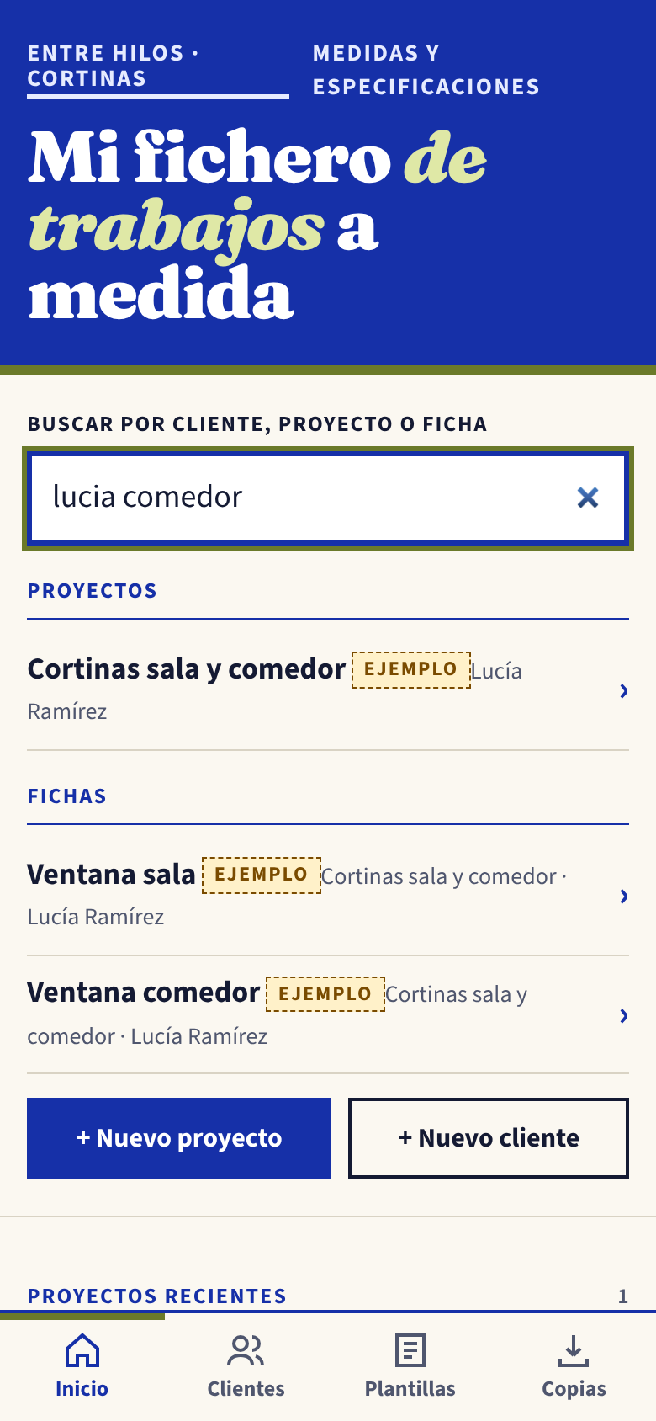
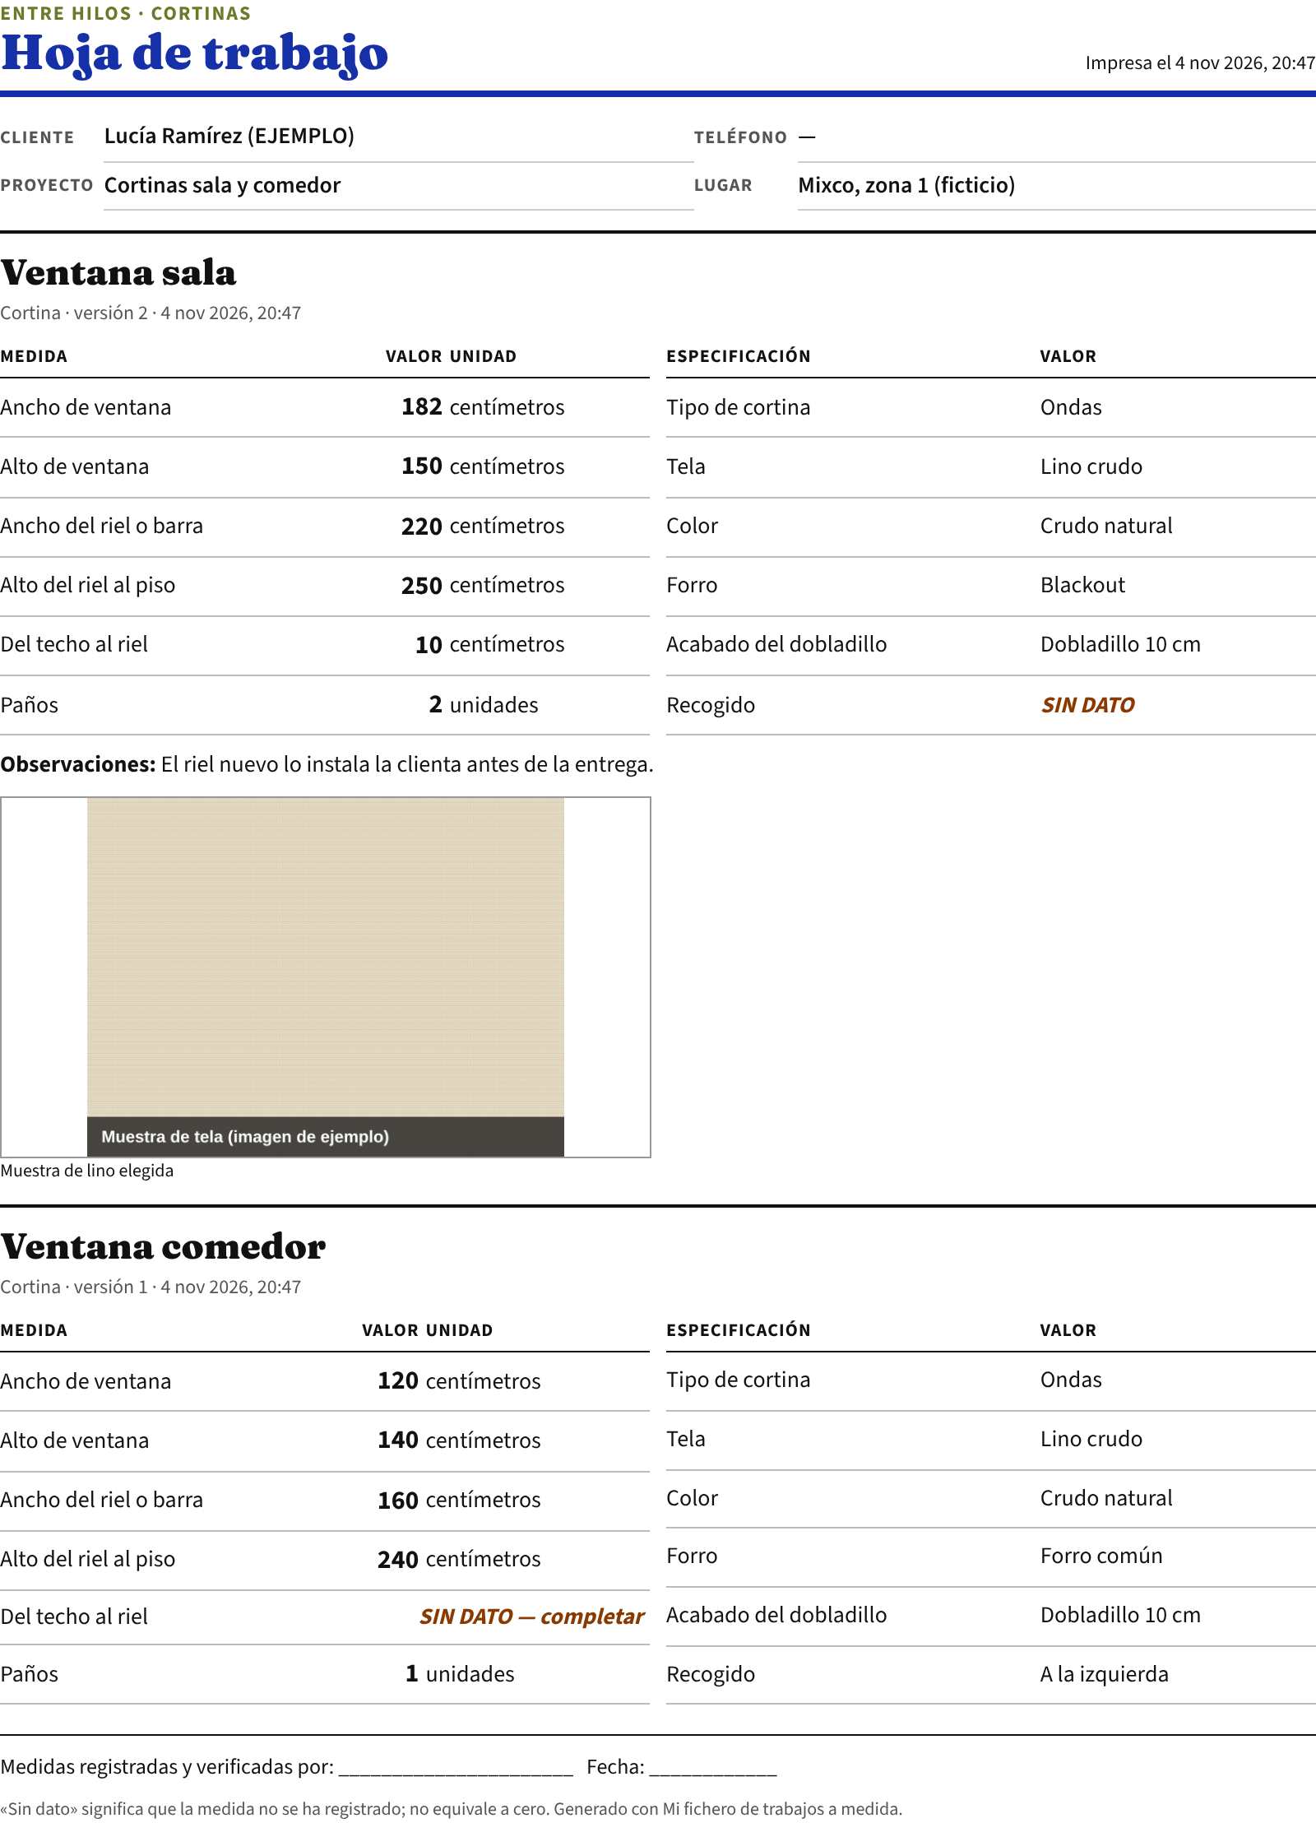
Paso 7 · Encontrar y entregar la hoja de trabajo
3 · DEMOSTRACIÓN GUIADA
min 41–43
Buscador: sin tildes ni mayúsculas; por cliente, proyecto o ficha.
Proyecto → «Hoja de trabajo del proyecto».
«Imprimir o guardar PDF» → en Android, «Guardar como PDF».
Lo que falta sale como «SIN DATO — completar».
Buscar «lucia comedor»
Hoja de trabajo (vista de impresión)
Notes:
TIEMPO: minuto 41 a 43 (2 min) · Bloque: 3 · Demostración guiada
QUÉ DECIR
En Inicio escribimos «lucia comedor» y aparecen el proyecto y la ficha. La hoja de trabajo junta las dos ventanas con su versión, medidas, especificaciones y fotos, y tiene una línea para firma. Se imprime o se guarda como PDF; ese PDF luego se puede compartir por WhatsApp desde el teléfono, porque la app no envía mensajes.
PENDIENTE DE COMPROBAR EN UN TELÉFONO REAL (no presentarlo como verificado)
Imprimir → «Guardar como PDF» desde el APK (el diálogo de impresión de Android), y compartir ese PDF por WhatsApp desde la app de archivos. En Chromium se comprobó que la hoja se genera como PDF.
TRANSICIÓN
Último paso de la demostración: la copia de seguridad.

Slide 17
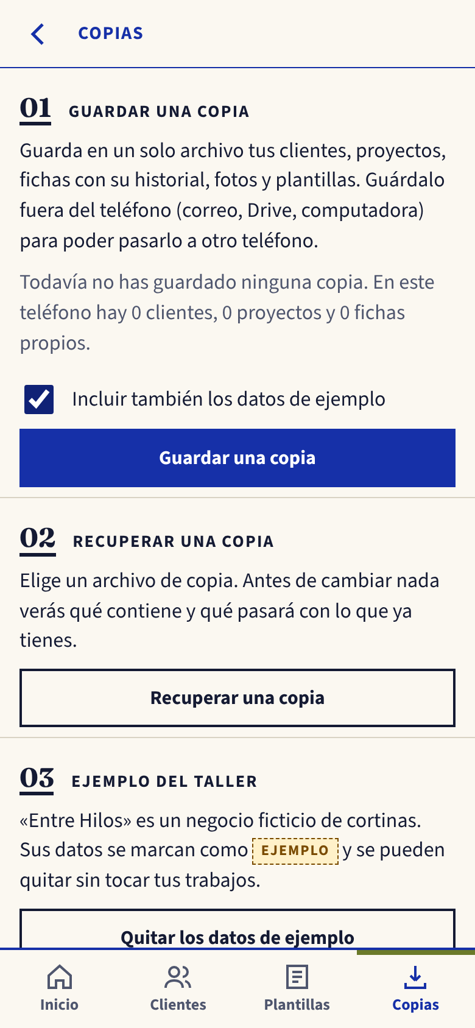
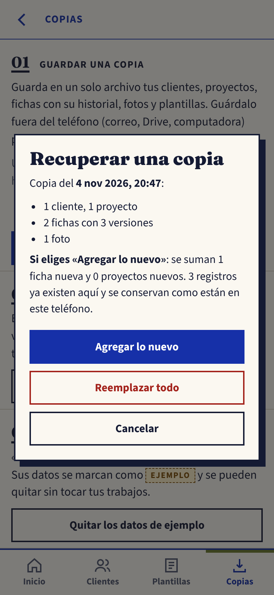
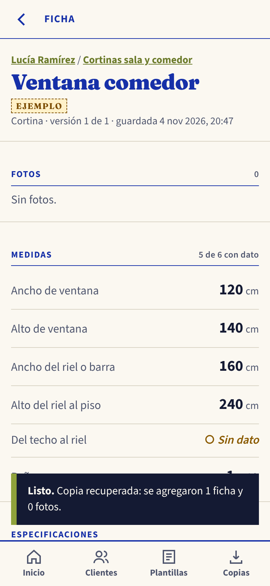
Paso 8 · Respaldo: guardar, borrar y recuperar
3 · DEMOSTRACIÓN GUIADA
min 43–45
1. Copias → marca «Incluir también los datos de ejemplo» → Guardar una copia.
2. Elimina la ficha «Ventana comedor».
3. Recuperar una copia → elige el .zip.
4. «Agregar lo nuevo»: vuelve la ficha; lo demás no se toca.
1 · Guardar una copia
3 · Recuperar: qué pasará
4 · La ficha volvió
Notes:
TIEMPO: minuto 43 a 45 (2 min) · Bloque: 3 · Demostración guiada
QUÉ DECIR
Hacemos la prueba que casi nadie hace: comprobar que la copia sirve. Como nuestro proyecto es de práctica, hay que marcar «Incluir también los datos de ejemplo»; si no, la copia sale sin él. Guardamos, borramos a propósito la ficha del comedor y recuperamos. La app primero muestra qué contiene la copia. «Agregar lo nuevo» suma solo lo que falta y no modifica nada de lo que ya está. «Reemplazar todo» deja el teléfono igual que la copia, pide confirmación y se puede deshacer.
RESPUESTA ESPERADA
Aviso esperado: «Copia recuperada: se agregaron 1 ficha y 0 fotos». La ficha del comedor vuelve con su versión 1.
PENDIENTE DE COMPROBAR EN UN TELÉFONO REAL (no presentarlo como verificado)
El selector de Android al guardar (Descargas o Drive) y al recuperar; recuperar la copia en un segundo teléfono. En Chromium se comprobó guardar, borrar y recuperar con fichas, fotos e historial.
TRANSICIÓN
Ahora te toca a ti, con otros datos.

Slide 18
Tu turno: Tapicería El Buen Asiento
4 · EJERCICIO PRÁCTICO
min 45–47
Sra. Carmen L. — retapizar sala
sofá 2 plazas: ancho 1.50 m, fondo 85,
alto 90 · asiento: alto 45, fondo 55
respaldo: 45 de alto
cojín de 4 pulg · 3 cojines
tela microfibra gris oxford, con vivo
pata trasera izq. floja: revisar
sillas de comedor (4 iguales):
ancho 45, fondo 50, alto 95
asiento a 47 del piso, fondo 42
cojín ¿2 pulg?
espuma: preguntar densidad
DESPUÉS DE LA 2.ª LLAMADA
«El respaldo del sofá mide 48 cm, no 45.»
ORIGEN
Negocio y clienta ficticios. Taller en Villa Nueva. Plantilla: Mueble tapizado.
Notes:
TIEMPO: minuto 45 a 47 (2 min) · Bloque: 4 · Ejercicio práctico
QUÉ DECIR
Ahora repetimos el proceso con otro oficio: tapicería. Los datos están en la hoja de práctica. Tienen 15 minutos. Fíjense: hay metros, pulgadas, una medida dudosa y cosas que no se dijeron.
QUÉ HACER
Envía la hoja de práctica por el chat. Recuerda: proyecto marcado «Es de práctica».
TRANSICIÓN
Estos son los pasos.

Slide 19
Pasos del ejercicio · 13 minutos
4 · EJERCICIO PRÁCTICO
min 47–60
1. Nuevo proyecto «Retapizar sala» para Carmen López. Marca «Es de práctica».
2. Ficha «Sofá 2 plazas», plantilla Mueble tapizado.
3. Medidas en cm; el cojín en pulg (cambia la unidad).
4. Especificaciones: solo lo que dicen los apuntes.
5. Guardar versión 1.
6. Ficha «Sillas de comedor»: lo dudoso, vacío y anotado en Observaciones.
7. Corrige el respaldo del sofá a 48 cm, con motivo.
8. Abre el Historial y la hoja de trabajo del proyecto.
9. Guarda una copia (incluye el ejemplo), elimina la ficha de las sillas y recupérala con «Agregar lo nuevo».
Notes:
TIEMPO: minuto 47 a 60 (13 min) · Bloque: 4 · Ejercicio práctico
QUÉ DECIR
Trabajen solos. Yo voy leyendo dudas del chat. Si terminan antes, adelanten el reto: duplicar la plantilla más parecida a su oficio.
QUÉ HACER
A los 6 minutos pregunta quién ya guardó la versión 1. A los 10 minutos, quién ya corrigió el respaldo. Comparte tu pantalla con el paso 7 si muchos se atrasan.
RESPUESTA ESPERADA
Ver la hoja de respuestas: sofá v2 con 8 medidas con dato (respaldo 48 cm, cojín 4 pulg) y «Espuma» sin dato; sillas v1 con 5 de 8 medidas con dato.
PENDIENTE DE COMPROBAR EN UN TELÉFONO REAL (no presentarlo como verificado)
Duración real de cada paso con participantes y sus teléfonos (no medida aún).
TRANSICIÓN
Revisemos los errores que más aparecen.

Slide 20
Errores frecuentes y cómo detectarlos
4 · EJERCICIO PRÁCTICO
min 60–63
Error | Cómo se nota | Arreglo
«1.50» en un campo de cm | La ficha dice 1.5 cm | Editar: 150 cm
Poner 0 en lo que no se midió | La hoja dice 0, no «SIN DATO» | Borrar el 0: dejar vacío
Suponer la tela de las sillas | Dato que nadie dijo | Vaciar y preguntar al cliente
Cojín «4» en cm | Un cojín de 4 cm | Unidad: pulg
Corregir sin guardar versión | Aviso «cambios sin guardar» | Tocar «Guardar versión»
Copia sin marcar «ejemplo» | La copia no trae la práctica | Marcar la casilla y repetir
Notes:
TIEMPO: minuto 60 a 63 (3 min) · Bloque: 4 · Ejercicio práctico
QUÉ DECIR
Estos errores salen en casi todos los grupos. La app detecta números ambiguos como «1.250» en cm y avisa de lo que falta, pero no puede saber si 1.5 cm es un error: eso lo revisa la persona.
PREGUNTA O ACTIVIDAD
¿Cuál de estos errores te pasó? Pide que respondan con el número de fila.
TRANSICIÓN
Comprobemos el resultado.

Slide 21
Comprueba tu resultado
4 · EJERCICIO PRÁCTICO
min 63–65
☐ Proyecto con etiqueta EJEMPLO y 2 fichas.
☐ Sofá: versión 2 de 2; respaldo 48 cm.
☐ Historial: «Alto del respaldo: 45 cm → 48 cm».
☐ Ancho total: 150 cm (no 1.5).
☐ Cojín del sofá: 4 pulg.
☐ Espuma: «Sin dato» en las dos fichas.
☐ La hoja del proyecto muestra «SIN DATO — completar».
☐ La ficha de las sillas volvió después de recuperar la copia.
POR QUÉ ASÍ
1,50 m = 150 cm.
Lo dudoso (¿2 pulg?) no se registra como dato: se anota en Observaciones para volver a medir.
La versión 1 conserva el 45: no se pierde la historia.
Notes:
TIEMPO: minuto 63 a 65 (2 min) · Bloque: 4 · Ejercicio práctico
QUÉ DECIR
Marquen cada casilla. Si una no se cumple, ya saben dónde corregir.
PREGUNTA O ACTIVIDAD
Pide un emoji o «listo» en el chat por cada participante que cumpla las 8.
TRANSICIÓN
Ahora sumamos la IA, como herramienta externa.

Slide 22
La IA trabaja afuera de la app
5 · IA COMO HERRAMIENTA EXTERNA
min 65–68
1
Organizar
Junta tus apuntes. Quita nombres, teléfonos y direcciones.
2
Consultar
Pega un prompt en ChatGPT o Claude.
3
Verificar
Compara cada dato con tus apuntes.
4
Aplicar
Escribe tú los datos en la app.
→
→
→
La app hace | La IA externa ayuda a | Tú verificas y decides
Guardar fichas, versiones, fotos | Ordenar apuntes en una tabla | Cada número contra tus apuntes
Avisar medidas sin dato | Señalar faltantes y dudas | Qué se vuelve a medir
Hoja de trabajo y copias | Proponer campos para tu oficio | Qué campos usas de verdad
Notes:
TIEMPO: minuto 65 a 68 (3 min) · Bloque: 5 · IA como herramienta externa
QUÉ DECIR
La app no tiene inteligencia artificial adentro: funciona sin internet. La IA la usamos aparte, en ChatGPT o Claude, que sí necesitan internet. El ciclo siempre es el mismo: organizo mis apuntes, consulto con un prompt, verifico lo que respondió y recién entonces aplico en la app. Nunca copies datos de clientes completos: usa iniciales y no pongas teléfonos ni direcciones.
PREGUNTA O ACTIVIDAD
¿Quién ha usado ChatGPT o Claude? Levanten la mano virtual.
TRANSICIÓN
Primer prompt: ordenar los apuntes del ejercicio.

Slide 23
Prompt 1 · Ordenar apuntes sin inventar
5 · IA COMO HERRAMIENTA EXTERNA
min 68–72
Soy [tu oficio]. Ordena mis apuntes en una
tabla por pieza: Campo | Valor | Unidad |
Texto original.
- Usa SOLO lo que está en mis apuntes.
- Si falta un dato, escribe SIN DATO.
Nunca pongas 0.
- Si mezclo m y cm, muestra la conversión.
- Marca con (¿?) la unidad dudosa.
- Al final: datos que faltan y datos
que conviene volver a medir.
Apuntes: [pega aquí, sin nombres ni teléfonos]
QUÉ DAS
Tus apuntes con iniciales. Tu oficio.
QUÉ VERIFICAS
Cada número contra el original. Las conversiones (1.50 m = 150 cm). Que no aparezcan datos que no escribiste.
Notes:
TIEMPO: minuto 68 a 72 (4 min) · Bloque: 5 · IA como herramienta externa
QUÉ DECIR
Copien el prompt completo de la hoja de prompts y peguen los apuntes del ejercicio de tapicería. Comparen la tabla de la IA con lo que ya cargaron. Si la IA puso «espuma densidad 30» o «tela microfibra» en las sillas, inventó: se borra.
QUÉ HACER
Haz la consulta en vivo con los apuntes del ejercicio y comparte la respuesta.
RESPUESTA ESPERADA
La respuesta correcta lista como faltantes: densidad de espuma, tela y color de las sillas, alto del respaldo de las sillas y grosor del cojín de las sillas (dudoso).
PENDIENTE DE COMPROBAR EN UN TELÉFONO REAL (no presentarlo como verificado)
Ninguno propio de la app: este paso usa una IA externa y necesita internet.
TRANSICIÓN
Segundo prompt: adaptar la plantilla a tu oficio. Este es tu reto individual.

Slide 24
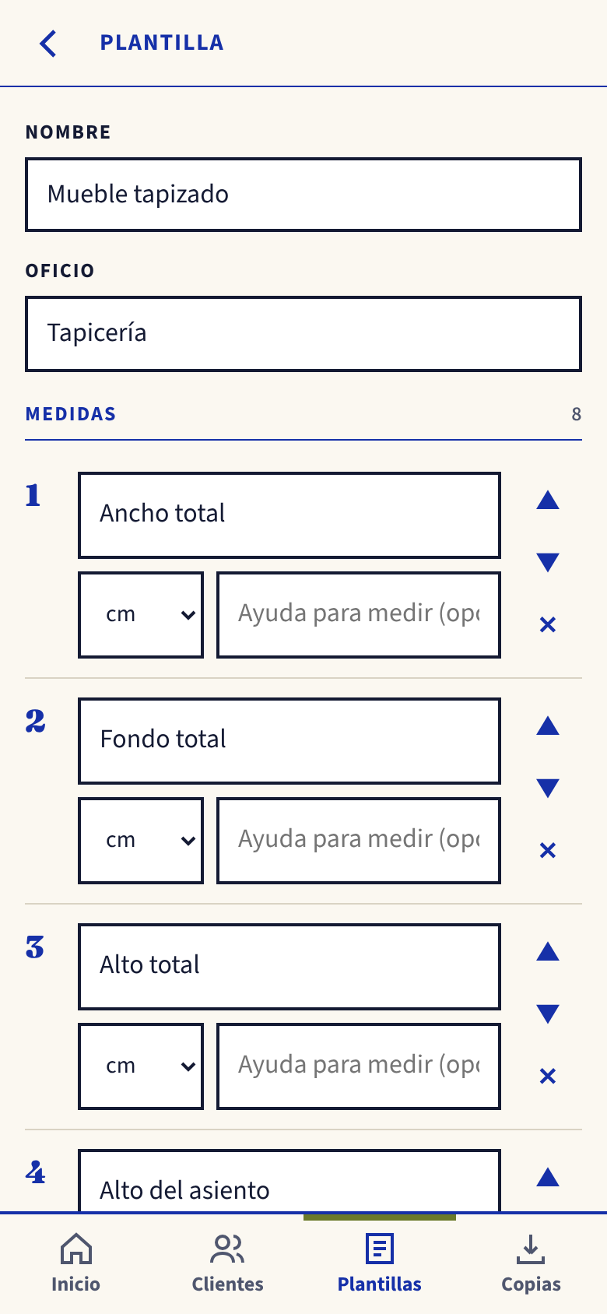
Prompt 2 · Reto: la plantilla de tu oficio
5 · IA COMO HERRAMIENTA EXTERNA
min 72–76
Hago [qué fabricas]. Hoy anoto: [lista].
Propón una plantilla:
1) Medidas: nombre, unidad (mm, cm, m,
pulg o unid.) y una ayuda de 1 línea.
2) Especificaciones: nombre y 3 a 6
opciones separadas por coma.
Máximo 10 medidas y 8 especificaciones.
Sin valores de ejemplo.
Si algo no queda claro, pregúntame.
APLICAR
Plantillas → elige la más parecida → Duplicar.
Renombra, agrega o quita campos.
Las fichas que ya existen no cambian.
Plantillas → editar campos
Notes:
TIEMPO: minuto 72 a 76 (4 min) · Bloque: 5 · IA como herramienta externa
QUÉ DECIR
Reto individual: con este prompt, pide a la IA los campos de tu oficio. Revisa la propuesta: quita lo que nunca mides y agrega lo que falte. Luego en la app: Plantillas, duplicar la más parecida y ajustar nombres, unidades, ayudas y opciones. Cambiar una plantilla solo afecta a las fichas nuevas.
QUÉ HACER
Da 4 minutos. Pide que compartan en el chat el nombre de su plantilla y cuántas medidas tiene.
RESPUESTA ESPERADA
Una plantilla propia con nombres claros y su unidad. Si la IA propone más de 10 medidas, se recortan.
TRANSICIÓN
Tercer prompt: revisar antes de fabricar.

Slide 25
Prompt 3 · Revisar la hoja antes de fabricar
5 · IA COMO HERRAMIENTA EXTERNA
min 76–80
Revisa esta hoja de trabajo como si fueras
a fabricar. Dime solamente:
- Datos SIN DATO necesarios para fabricar.
- Datos incoherentes entre sí y por qué.
- Preguntas para el cliente, en un mensaje
corto para WhatsApp.
No propongas valores. No cambies medidas.
[pega el texto de la hoja, sin teléfonos]
QUÉ VERIFICAS
¿Lo «incoherente» lo es de verdad? Mídelo.
El mensaje no debe prometer precios ni fechas que no decidiste.
La IA nunca completa medidas: si lo hace, se ignora.
QUÉ DAS
El texto de la hoja de trabajo (copiado o en foto), sin datos personales.
Notes:
TIEMPO: minuto 76 a 80 (4 min) · Bloque: 5 · IA como herramienta externa
QUÉ DECIR
La hoja de trabajo es lo que va al taller. Antes de cortar, la IA puede actuar como un segundo par de ojos: qué falta, qué no cuadra y qué preguntarle al cliente. Por ejemplo, un riel más corto que la ventana sería incoherente. Tú decides qué se vuelve a medir y envías el mensaje.
QUÉ HACER
Pega el texto de la hoja del ejercicio y muestra la respuesta.
RESPUESTA ESPERADA
Debe pedir densidad de espuma, tela y color de las sillas, alto del respaldo y grosor del cojín de las sillas; y no debe inventar valores.
TRANSICIÓN
Cerremos revisando el ejercicio.

Slide 26
Solución del ejercicio
6 · REVISIÓN Y PLAN
min 80–84
Medida | Sofá (v2) | Sillas (v1)
Ancho total | 150 cm | 45 cm
Fondo total | 85 cm | 50 cm
Alto total | 90 cm | 95 cm
Alto del asiento | 45 cm | 47 cm
Fondo del asiento | 55 cm | 42 cm
Alto del respaldo | 48 cm | Sin dato
Grosor del cojín | 4 pulg | Sin dato
Cojines | 3 unid. | Sin dato
ESPECIFICACIONES
Sofá: Sofá · Microfibra · Gris oxford · Vivo · «Revisar pata trasera izquierda (floja)» · Espuma: Sin dato.
Sillas: Silla de comedor · todo lo demás Sin dato.
Observaciones de las sillas: «Son 4 sillas iguales. Grosor del cojín dudoso (¿2 pulg?): medir otra vez».
Notes:
TIEMPO: minuto 80 a 84 (4 min) · Bloque: 6 · Revisión y plan
QUÉ DECIR
Repasamos la solución. Lo más importante no son los números, sino las decisiones: lo que no se dijo queda vacío; lo dudoso no se registra como dato; la corrección crea versión 2. Cojines de las sillas: los apuntes no lo dicen; si cada silla lleva un cojín, el participante puede escribir 4 después de confirmarlo.
PREGUNTA O ACTIVIDAD
Vuelve a la pregunta del día: «¿Qué necesita una medida para ser útil en 6 meses?»
RESPUESTA ESPERADA
Nombre, número, unidad, en qué ficha va, su versión y fecha, y una copia de seguridad fuera del teléfono.
TRANSICIÓN
Para que esto sirva mañana, una rutina corta.

Slide 27
Tu rutina y la tarea de mañana
6 · REVISIÓN Y PLAN
min 84–90
1
Medir
Con unidad
2
Ficha
Vacío = sin dato
3
Versión
Con motivo
4
Hoja
PDF al taller
5
Copia
Cada viernes
→
→
→
→
TAREA PARA MAÑANA
Registra un trabajo real con tu plantilla.
Usa iniciales del cliente, no su teléfono.
Guarda una copia en Drive o en tu correo.
Copias → «Quitar los datos de ejemplo».
PREGUNTAS
Dudas en el chat o por micrófono
Notes:
TIEMPO: minuto 84 a 90 (6 min) · Bloque: 6 · Revisión y plan
QUÉ DECIR
Esta es la rutina: medir con unidad, ficha con lo que falta vacío, versión con motivo, hoja en PDF para el taller y una copia cada viernes. La tarea: un trabajo real con tu plantilla. Al terminar de practicar, quita los datos de ejemplo: así solo quedan los tuyos.
QUÉ HACER
Abre dudas (4 min). Cierra recordando: la copia de seguridad es lo único que te salva si pierdes el teléfono.
PENDIENTE DE COMPROBAR EN UN TELÉFONO REAL (no presentarlo como verificado)
Pendientes de comprobar en un teléfono real antes de repetir el taller: instalación del APK, cámara y galería, persistencia al reiniciar y al actualizar, guardar e importar copias con el selector de Android y Drive, recuperar en otro teléfono, imprimir como PDF, uso en modo avión y botón Atrás.

